Slide 1


Fitness Find

Slide 2

Проблема:
Сложно найти подходящих единомышленников для спорта.
Недостаток эффективных средств связи и поиска партнеров для спортивной деятельности.

Slide 3

Fitnessfind- это приложение, которое помогает людям в поиске партнеров для занятий спортом, тренеров или группы для совместных тренировок, спортивных мероприятий.

Slide 4
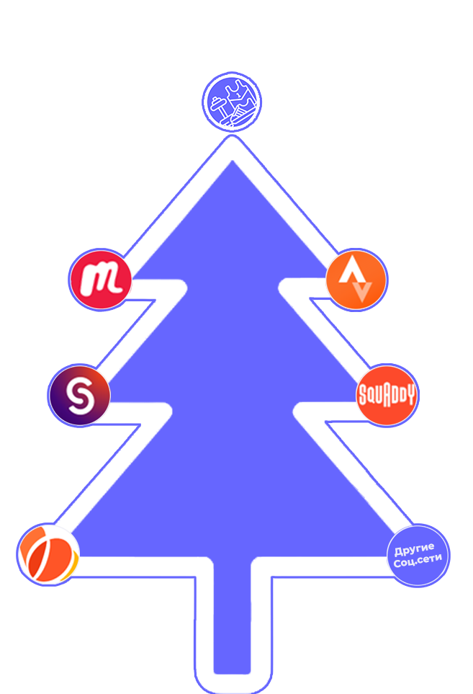

Чем мы лучше конкурентов?
Лучшая персонализация: Мы реализовали более точные и продвинутые фильтры для подбора партнеров, учитывая интересы, уровень подготовки и географическое расположение пользователей.
Интеграция фитнес-данных: Мы предоставляем более широкие возможности интеграции с фитнес-трекерами и приложениями, чтобы пользователи могли легко отслеживать и сравнивать свои тренировки.
Больше социальных функций: Мы внедрили дополнительные социальные функции внутри приложения, такие как группы обсуждения, события и возможность публикации результатов и достижений.
Планирование событий и тренировок: Мы внедрили инновационные функции планирования мероприятий, позволяющие пользователям легко создавать и участвовать в совместных тренировках.
Специализированный фокус: Наш продукт ориентирован исключительно на спорт и физическую активность, предоставляя пользователям более узкую и сфокусированную среду для нахождения единомышленников.
Улучшенная система безопасности: Мы реализовали более продвинутую систему проверки профилей и обеспечения безопасности в сети для улучшения доверия пользователей.

Slide 5
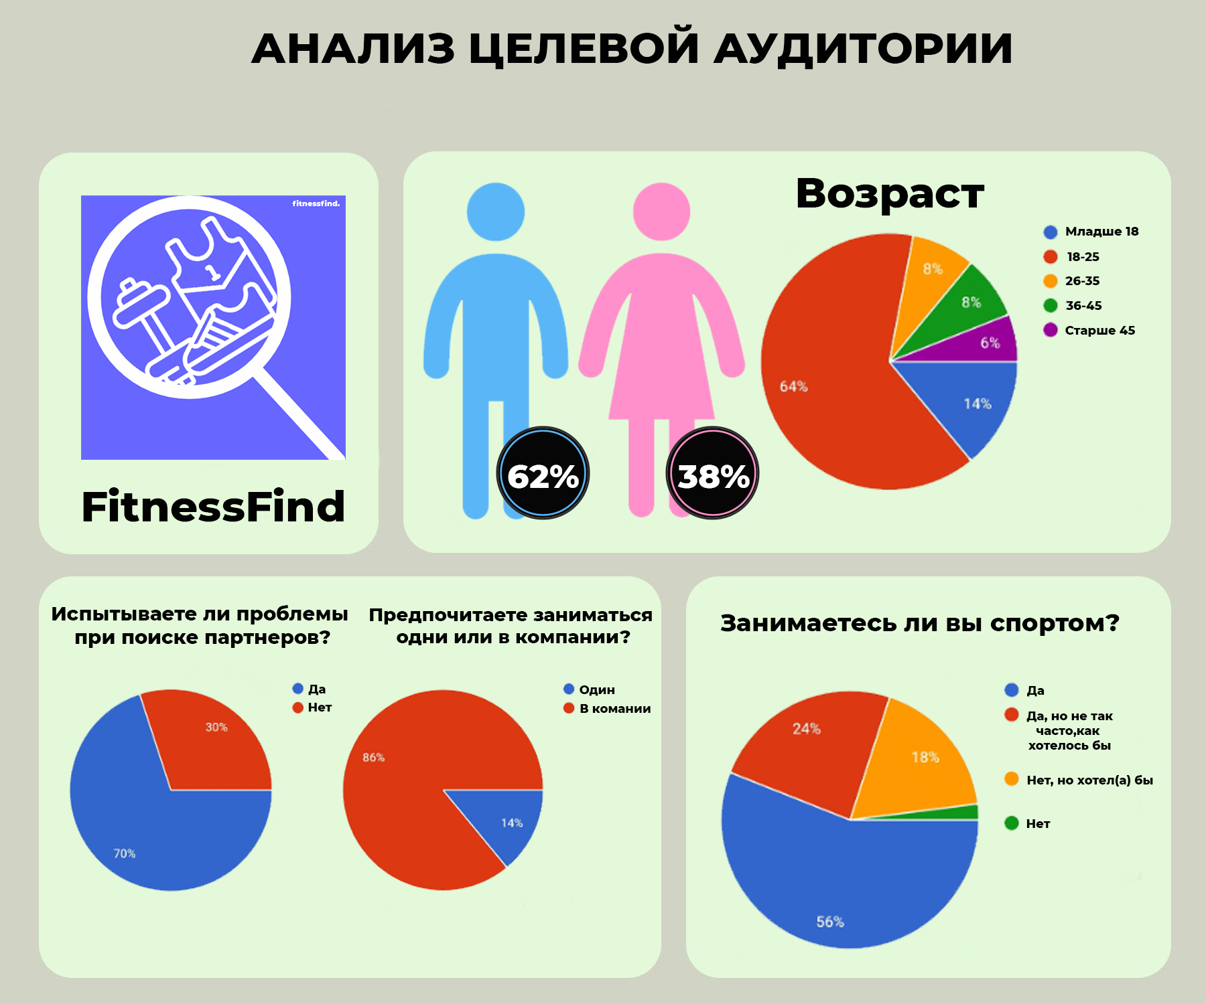


Slide 6
TAM SAM SOM
TAM
Общий рынок, то есть
Максимально доступный для нашего продукта.
Рынок соц. сетей в России составил 54,4 млрд руб.
Предположим,что только люди интересующиеся
спортом готовы пользоваться: 54.4x0,01 = 544млн
544 млн
SAM
54,4 млн
Размер доступного рынка,который мы можем
реально обслуживать.
5,4 млн
На данном этапе предположим,что сможем
Привлечь 10% из TAM: 544x0,1 =54,4 млн
SOM
Размер рынка,который мы можем получить.
На данном этапе предположим,что сможем
Привлечь 10% из SAM: 54,4x0,1 =5,4 млн
В России занимаются спортом 67 млн чел. Из них потенциально половина может пользоваться нашим приложением.
Пусть 1% людей купят нашу подписку (299 руб.): 299 x 67 млн x 0,01 / 2 = 100 млн.
Пусть 10% из TAM смогут купить нашу подписку: 100 млн x 0,1 = 10 млн.
Пусть 10% из SAM смогут купить нашу подписку: 10 млн x 0,1 = 1 млн.

Slide 7

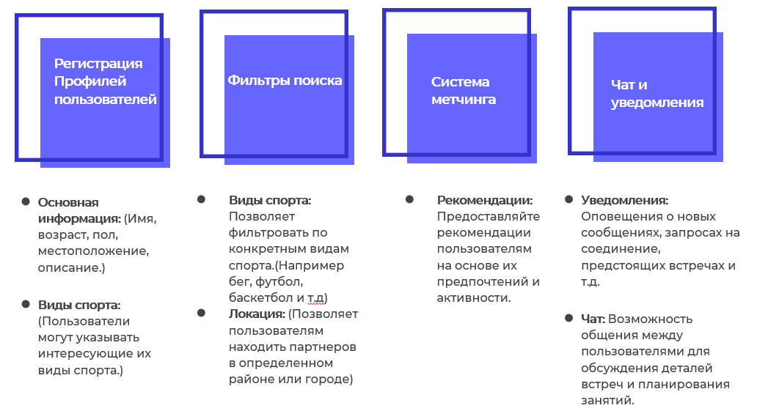

Первичный вариант продукта, будет реализован на стадии MVP
Регистрация
Профилей
пользователей
Фильтры поиска
Система
метчинга
Чат и уведомления
Основная информация: (Имя, возраст, пол, местоположение, описание.)
Виды спорта: (Пользователи могут указывать интересующие их виды спорта.)
Виды спорта: Позволяет фильтровать по конкретным видам спорта.(Например бег, футбол, баскетбол и т.д)
Локация: (Позволяет пользователям находить партнеров в определенном районе или городе)
Рекомендации: Предоставляйте рекомендации пользователям на основе их предпочтений и активности.
Уведомления: Оповещения о новых сообщениях, запросах на соединение, предстоящих встречах и т.д.
Чат: Возможность общения между пользователями для обсуждения деталей встреч и планирования занятий.

Slide 8
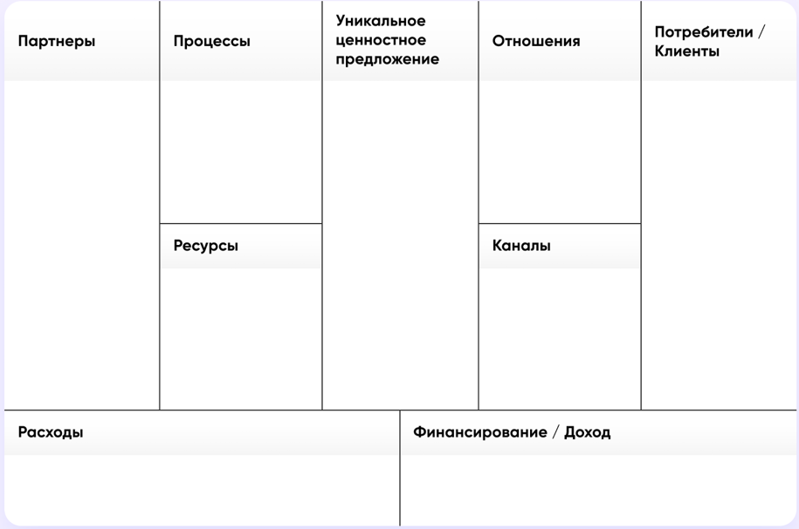

Lean canvas
2. Проблема и существующие альтернативы
4. Решение
3. Уникальная ценность
9. Скрытое преимущество
1. Сегменты потребителей, ранние последователи
Мобильное приложение для поиска и связи с единомышленниками для спорта. Предоставление удобной и эффективной платформы для поиска партнеров по интересующим видам спорта.
Персонализированный поиск партнеров для спорта на основе предпочтений и локации. Возможность общения и обмена опытом с другими людьми через встроенные функции чата и форума.
Удобство и эффективность поиска партнеров для спорта. Возможность расширения сети контактов и обмена опытом в спортивных сообществах.
Активные люди, желающие заниматься спортом и поддерживать здоровый образ жизни.
Сложно найти подходящих единомышленников для спорта. Недостаток эффективных средств связи и поиска партнеров для спортивной деятельности
8. Ключевые метрики
5. Каналы
Количество активных пользователей. Уровень вовлеченности пользователей (частота использования приложения, обмен сообщениями). Доход с подписок и рекламы.
Распространение через мобильные платформы ( App Store, Google Play).Реклама и маркетинг в спортивных сообществах и фитнес-залах.
7. Структуры издержек
6. Потоки прибыли
Маркетинг и реклама для привлечения пользователей. Обслуживание серверной инфраструктуры и хранение данных.
Платные подписки на премиум-функционал и дополнительные возможности поиска. Рекламные партнерства с фитнес-клубами и спортивными брендами.

Slide 9
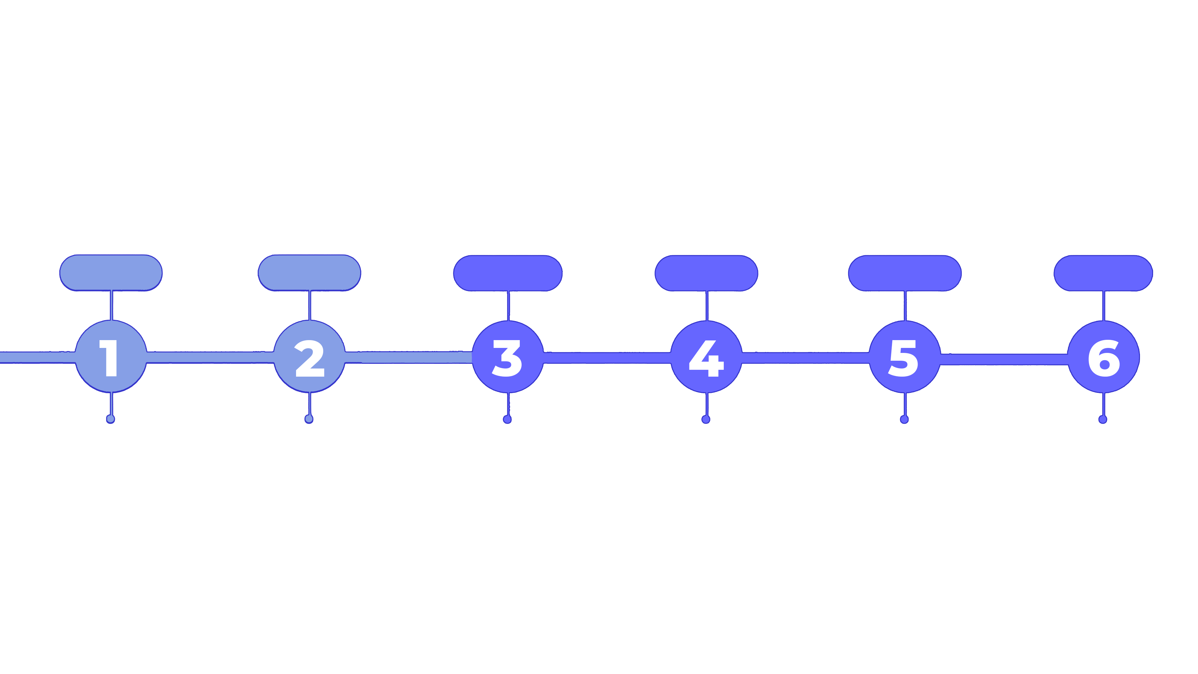

Дорожная карта
Сентябрь 2023
Октябрь-Ноябрь 2023
Декабрь 2023
Февраль 2024
Март-Апрель 2024
Май 2024
Начало работы над
проектом
Подготовка
концепции
продукта
Разработка
MVP
Технологическое
Усовершенствование
имеющегося функционала
Расширение
функциональности
Географическое
расширение

Slide 10
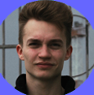
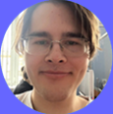
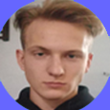
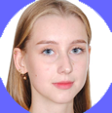
Наша команда:
АЛФЁРОВ НИКОЛАЙ
(СПИКЕР, ДИЗАЙНЕР, МАСТЕР ПРЕЗЕНТАЦИЙ)
ШКАБАРНЯ МАТВЕЙ
(РАЗРАБОТЧИК, АНАЛИТИК)
ДЗЮБА ГРИГОРИЙ
(РАЗРАБОТЧИК, ТИМЛИД)
ВОРОБЬЁВА АЛЁНА
(ГЕНЕРАТОР ИДЕЙ, ТЕСТИРОВЩИК, МОЗГ КОМАНДЫ)

Slide 11
Готовы ответить на ваши вопросы!

